Slide 1
Machine Learning HW5
TAs
ntu.mlta@gmail.com

Slide 2
Outline
Task Introduction
Kaggle
Deadline and Policy
FAQ

Slide 3
Task Introduction
Multi-class & multi-label article classification

Slide 4
Task Introduction
Multi-class:
有很多種類
Multi-label:
一筆資料可能屬於多個種類
Multi-class & multi-label:
有很多種類且一筆資料可能屬於多個種類

Slide 5
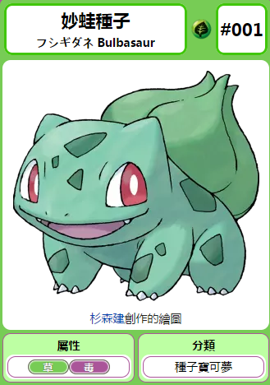

Slide 6
Text
RNN
1 science fiction
0 children's literature
0 fantasy
0 historical fiction
1 speculative fiction
Summary vector
…
…
…

Slide 7
How to implement RNN in keras
Preprocessing
Index words in your data
Convert word sequences to word index sequences
Padding sequences to equal length
example:
“I have a pen.” -> [1, 2, 3, 4]
“I have an apple.” -> [1, 2, 5, 6]

Slide 8
Useful function in Keras
Tokenizer
fit_on_texts
texts_to_sequences
pad_sequences
pad sequence to equal length

Slide 9
How to implement RNN in keras
2. Embedding layer
map word index to word vector
3. RNN cell
LSTM
GRU

Slide 10
Word Embedding
1-of-N encoding
4964(training data)*300(text length)*50000(vocabulary size) *4(Byte) = 2.97*10^11 = 297 GB
Train by yourself( use training and testing data only!! )
Training with your model
Trained before training your model
Use others’ word embedding
Glove
Reference : http://speech.ee.ntu.edu.tw/~tlkagk/courses/ML_2017/Lecture/word2vec%20(v2).pdf

Slide 11
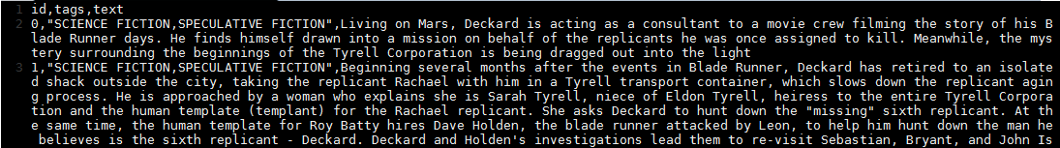
Data Format

Slide 12
Data Format
Text length : between 30 to 300 words
Vocabulary size : about 50000 words
Train data : 4964 筆
Test data : 1234 筆
一半為private set

Slide 13
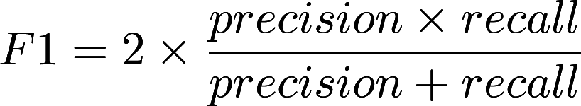
Evaluation
precision & recall reference : https://en.wikipedia.org/wiki/Precision_and_recall
keras metrics : https://keras.io/metrics/

Slide 14
Kaggle

Slide 15
Kaggle
kaggle_url：https://inclass.kaggle.com/c/ml2017-hw5
請至kaggle創帳號登入，需綁定NTU信箱。
個人進行，不需組隊。
隊名:學號_任意名稱(ex. b02902000_日本一級棒)，旁聽同學請避免學號開頭。
每日上傳上限5次。
test set的資料將被分為兩份，一半為public，另一半為private。
最後的計分排名將以1筆自行選擇的結果，測試在private set上的準確率為準。
kaggle名稱錯誤者將不會得到任何kaggle上分數。

Slide 16
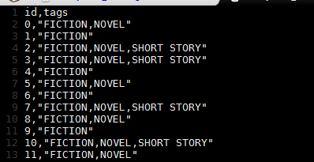
Submission Format

Slide 17
Deadline and Policy

Slide 18
Deadline
Kaggle: 5/25 23:59 (GMT+8)
Report and source code: 5/26 21:00 (GMT+8)

Slide 19
Policy I - Repository
github上ML2017/hw5/裡面請至少包含：
Report.pdf
hw5_rnn.sh
hw5_best.sh
your python files
model (can be loaded by your python file)
requirements.txt (optional)
請不要上傳dataset
如果你的model超過github的最大容量，可以考慮把model放在其他地方(同hw3)。

Slide 20
Policy II – Source Code
Python Only，請使用Python 3.6, Python 2.7, Tensorflow 1.1, Keras 2.0.4
可使用現成package (Keras、Tensorflow ...)
不能使用額外data來training (包括 pre-training)
不能call 其他線上 API (Project Oxford...)
請附上訓練好的model (及其參數)， hw5_rnn.sh 和 hw5_best.sh要在10分鐘內跑完
請將需要用到的package寫在requirements.txt中(example)，若沒寫在requirements.txt 而出現ImportError會扣點分數。

Slide 21
Policy II – Source Code
與之前作業相同，請在script中寫清楚使用python版本
以下的路徑，助教在跑的時候會另外指定，請保留可更改的彈性，不要寫死
Script usage: bash hw5_rnn.sh <test data> <prediction file> bash hw5_best.sh <test data> <prediction file> testing data: test.csv的路徑 prediction file: 結果的csv檔路徑

Slide 22
Policy III - Report
請使用中文作答，若使用英文請確定語意清楚☺。
請交pdf檔，檔名為Report.pdf
Report Template : Link

Slide 23
Policy IV - Score
Kaggle Rank
(1%) 超過public leaderboard的simple baseline分數
(1%) 超過public leaderboard的strong baseline分數
(1%) 超過private leaderboard的simple baseline分數
(1%) 超過private leaderboard的strong baseline分數
(1%) 5/17 23:59 (GMT+8)前超過public simple baseline
(BONUS) kaggle排名前五名(且願意上台跟大家分享的同學)
前五名排名以public以及private平均為準，屆時助教會公布名單

Slide 24
Policy IV - Score
Report problem
(1%)請問softmax適不適合作為本次作業的output layer? 寫出你最後選擇的output layer並說明理由。
(1%)請設計實驗驗證上述推論。
(1%)請試著分析tags的分布情況(數量)。
(1%)本次作業中使用何種方式得到word embedding?請簡單描述做法。
(1%)試比較bag of word和RNN何者在本次作業中效果較好。

Slide 25
Other Policy
script 錯誤，直接0分。若是格式錯誤，請在公告時間內找助教修好，修完kaggle分數*0.7。
Kaggle超過deadline直接shut down，可以繼續上傳但不計入成績。
Github遲交一天(*0.7)，不足一天以一天計算，不得遲交超過兩天，有特殊原因請找助教。
Github遲交表單：https://goo.gl/forms/rPgZ73Z8F1xcpiA92(遲交才需填寫)
遲交請「先上傳程式」Github再填表單，助教會根據表單填寫時間當作繳交時間。

Slide 26
FAQ

Slide 27
FAQ
作業網址: https://inclass.kaggle.com/c/ml2017-hw5
若有其他問題，請po在FB社團裡或寄信至助教信箱，請勿直接私訊助教。
助教信箱： ntu.mlta@gmail.com

